Slide 1
Notes:
„Stern der Hoffnung“ - Sei So Frei-Adventsammlung 2021
Für sauberes Wasser in Tansania.

Slide 2
Notes:
Bild 1: Rückblick Adventsammlung 2020
Glücklich kochende Frauen/glückliche Familien in Guatemala
Liebe Pfarrgemeinde!
Mit Ihrer Hilfe bei der letzten Adventsammlung konnten wir
den Familien in Guatemala, in der Gemeinde Joyabaj mit dem
Bau von Holzsparöfen helfen. Die enorme gesundheitliche
Belastung durch Rauch und Ruß aus den offenen Feuerste-
len gehört für viele Frauen und Kinder in den Bergdörfern
Joyabajs nun der Vergangenheit an. Trotz Corona-Pandemie
und der damit einhergehenden Restriktionen und Schwierig-
keiten konnte unsere Partnerorganisation ADICO das Projekt
erfolgreich umsetzen und seit Dezember schon über 300
Holzsparöfen bauen.
Danke für Ihre Unterstützung!

Slide 3
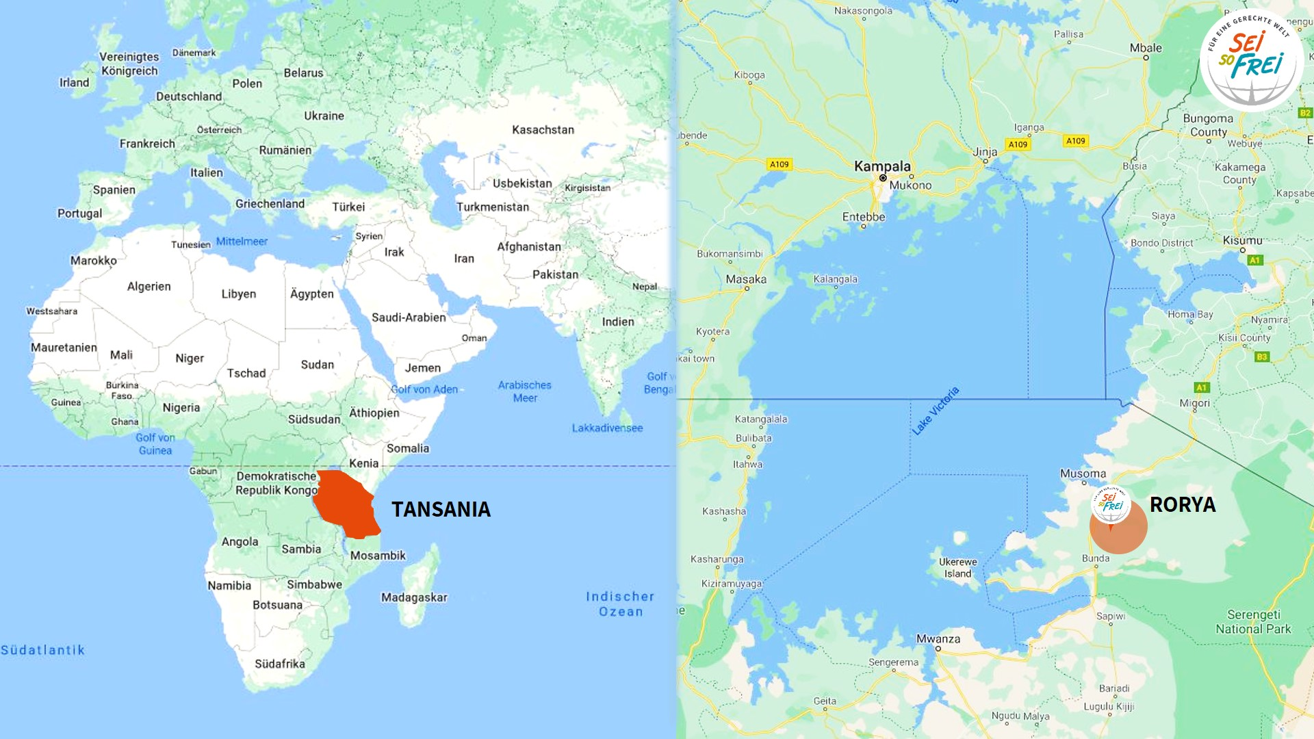
Notes:
Bild 2: Landkarte Tansania
Heuer leuchtet der „Stern der Hoffnung“ im Advent für
Tansania. Das ostafrikanische Land zählt zu den ärmsten
Ländern der Welt. Die Hälfte der Bevölkerung lebt von
weniger als € 1,90 am Tag. 42% der Kinder sind unter-
oder mangelernährt und rund 5% der Erwachsenen sind
HIV-positiv. Seit mittlerweile über 20 Jahren unterstützt
Sei So Frei die Familien im Busch in der Region Mara,
östlich vom Viktoriasee.

Slide 4
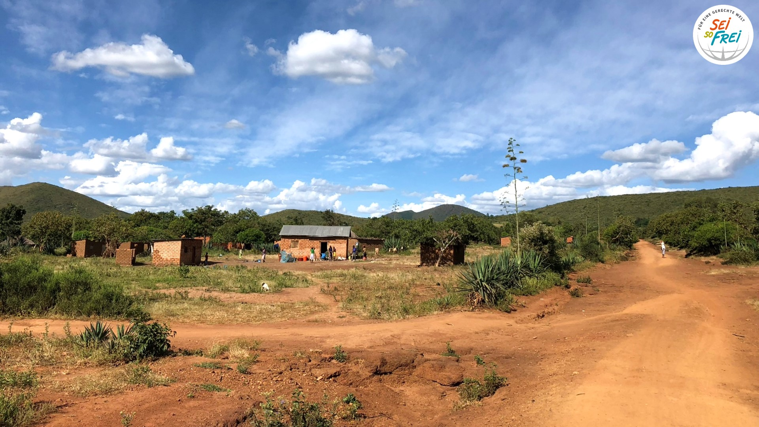
Notes:
Bild 3: Projektgebiet im Bezirk Rorya
Inmitten wunderschöner Landschaft, jedoch großer Armut
leben die Familien in weitverstreuten Dörfern im Busch.
Strom und Trinkwasser sind Mangelware, der
Alltag dort ist hart. Die monatelangen, teils sogar jahrelangen Dürreperioden in der Region Mara vernichten Ernten und Saatgut, lassen Wasser­stellen vertrocknen, Menschen verhungern und Kinder krank werden. Das immer extremere Klima trifft besonders die bitterarmen Menschen. 85% der Familien können nur essen, was sie ernten, und wenn es keine Ernte gibt, gibt es nichts zu essen.

Slide 5
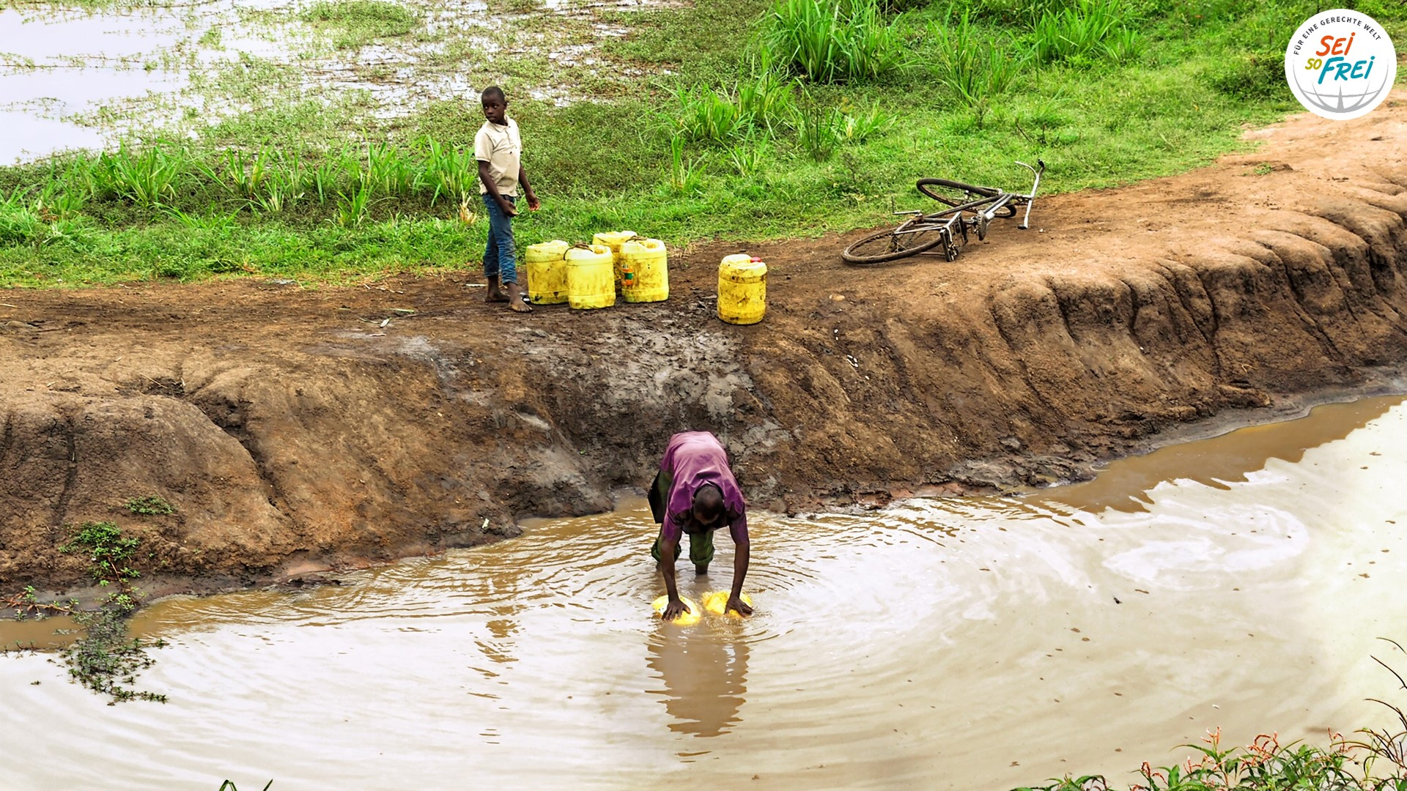
Notes:
Bild 4: Die tägliche Suche nach Wasser
Während wir morgens noch schlafen, sind häufig Frauen und Kinder schon stundenlang unterwegs zu kilometer­weit entfernten Wasserstellen und -löchern. Zu Fuß oder auf dem Rad, vollbepackt mit Wasserbehältern. Das Wasser an irgendwelchen Stellen ist jedoch „gefährlich“, weil diese unverschlossen sind und auch von Tieren genützt werden. Durchfallerkrankungen, verursacht durch schmutziges Trinkwasser und mangelnde Hygiene, sind eine der häufigsten Todesursachen bei Kindern.

Slide 6
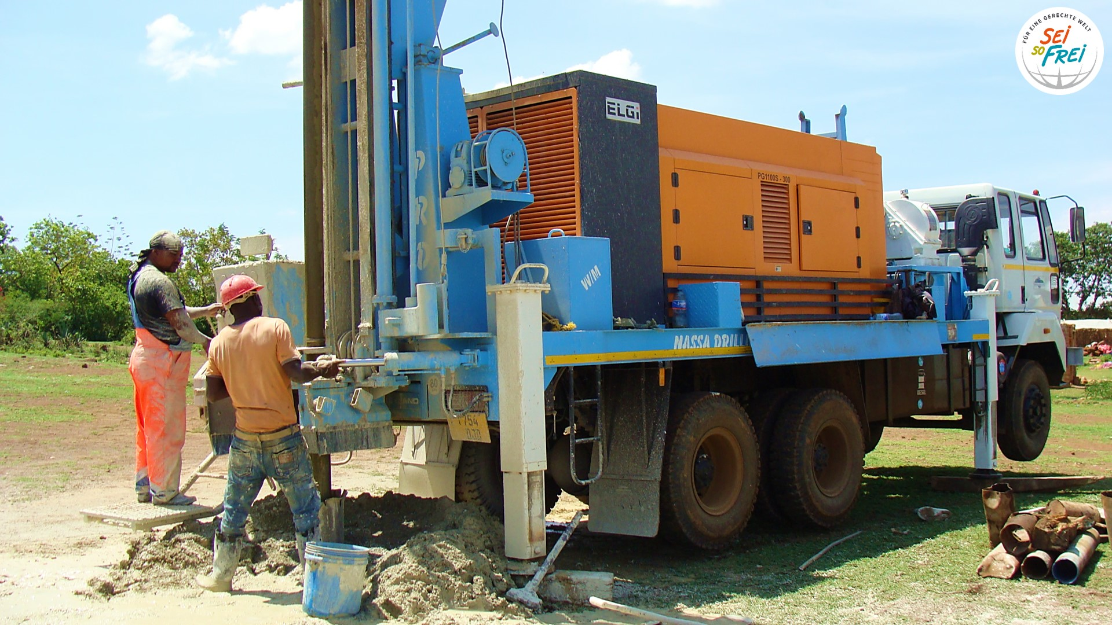
Notes:
Bild 5: Brunnen als einzige Chance
Spezialisten führen die Bohrung durch
Sei So Frei und die Partnerorganisation GGF (Grain to Grow Foundation) unter der Leitung von Saria Amillen Anderson bauen seit über 15 Jahren in der Region Mara Regenwassertanks und errichten Tiefbohrbrunnen.
Mit regionalen Spezialisten wird bis zu 65 m tiefgebohrt und
das Wasser mittels mechanischer Handpumpe an die
Oberfläche befördert.
Ein einziger Brunnen versorgt bis zu 5.000
Menschen dauerhaft mit gesundem, sauberem Wasser.

Slide 7
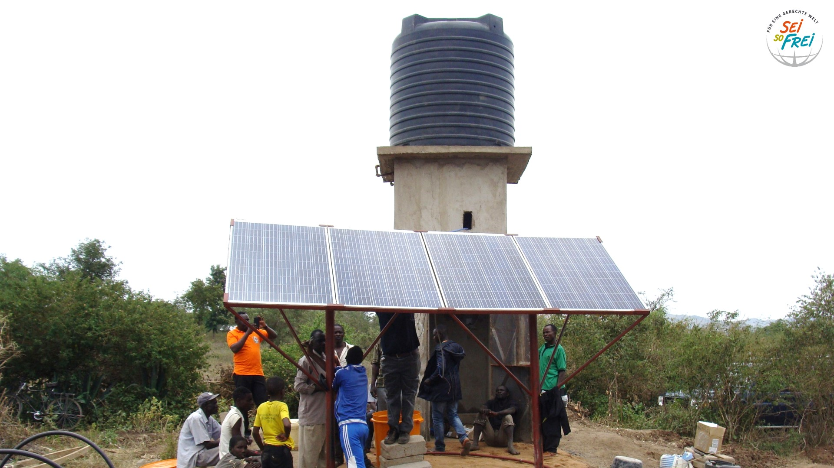
Notes:
Bild 6: Mit der Kraft der Sonne
Fehlt es auch noch so sehr an den Lebensnotwendigkeiten,
Sonne ist im Übermaß vorhanden. Und diese Kraft will ge-
nützt werden. So können in Zukunft noch mehr Menschen
vom Brunnen profitieren. Sei So Frei plant daher den Ein-
satz von Solarpumpen. Diese sorgen einerseits für eine
kontinuierliche Pumpleistung und andererseits kann dann
das Wasser von einem Brunnenloch, durch die Verlegung
von Leitungen, an mehreren Stellen entnommen werden.

Slide 8
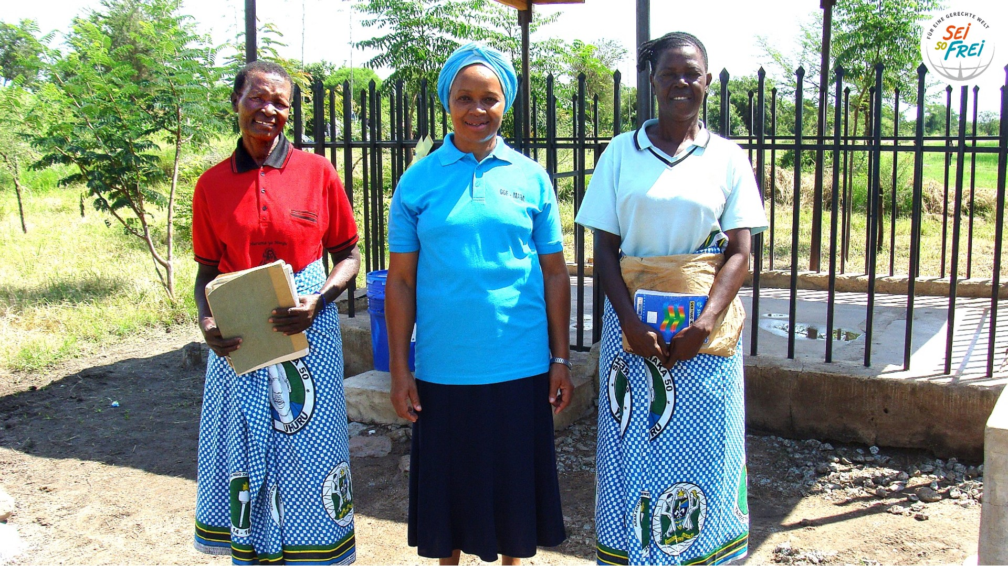
Notes:
Bild 7: Strenges Wassermanagement
Wer aus dem Brunnen wann wie viel Wasser entnehmen
darf, regeln in den Dörfern eigens gegründete und geschulte Wassermanagement­komitees – sorgsamer Umgang mit Wasser hat für sie oberste Priorität. Die Erfahrung zeigt uns, dass wir auf diese Weise das Wasserproblem in der dürregeplagten Region nachhaltig lösen können.

Slide 9
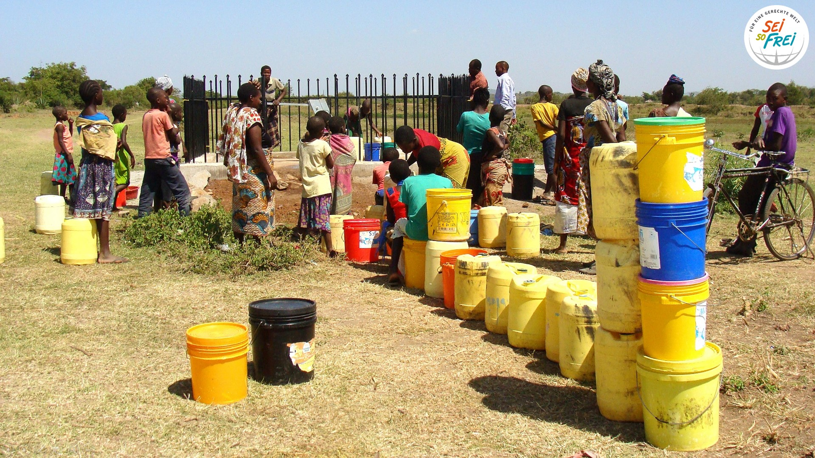
Notes:
Bild 8: Schlange stehen beim Brunnen
Für das saubere Wasser stehen die Dorfbewohner gerne
Schlange mit ihren Behältern. „Wir sind so dankbar“, berichten die Frauen aus Rwamkoma freude­strahlend. In ihrem Dorf wurde ein Tiefbohrbrunnen gebaut. „Früher waren die Kinder oft schwer krank. Sie haben verschmutztes Wasser getrunken. Heute sind sie gesund. Wir haben Hoffnung. Wir können leben.“

Slide 10
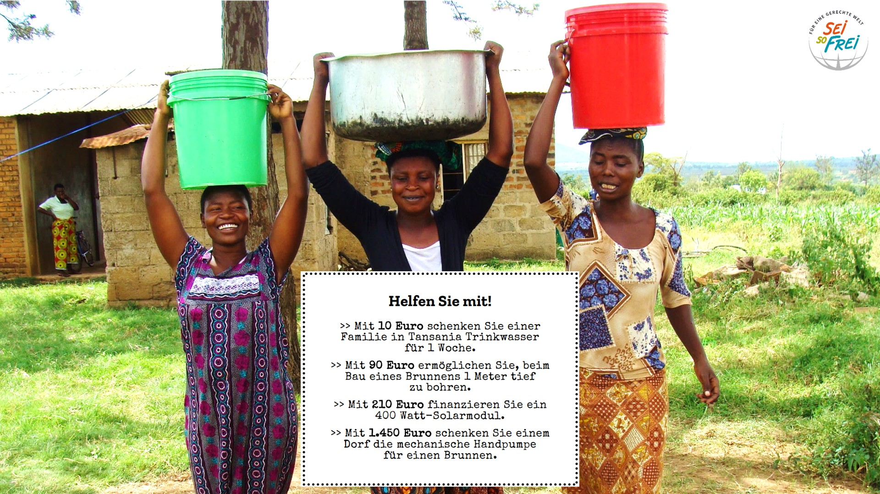
Notes:
Bild 9: Spendenaufruf
Nutzen wir unsere Freiheit und unterstützen wir die Familien
im Busch auf ihrem Weg in ein menschenwürdiges Leben,
indem genug und sauberes Trinkwasser für sie da ist.
>> Mit 10 Euro schenken Sie einer Familie in Tansania
Trinkwasser für 1 Woche.
>> Mit 90 Euro ermöglichen Sie beim Bau eines Brunnens
1 Meter tief zu bohren.
>> Mit 210 Euro finanzieren Sie ein 400 Watt-Solarmodul.
>> Mit 1.450 Euro schenken Sie einem Dorf
die mechanische Handpumpe für einen Brunnen.

Slide 11
Notes:
Bild 10: Danke
Wir sind überzeugt davon, dass ein Leben in Würde und
Freiheit für die Familien im Bezirk Rorya möglich ist.
Machen wir die Welt gemeinsam ein Stück gerechter.
Vielen Dank für Ihre Unterstützung bei der heurigen
Sei So Frei-Adventsammlung!
© Sei So Frei OÖ

